Slide 1
diagramas de atividade Com Raias

Slide 2
Componentes mais comuns de um diagrama de atividade incluem:
-Ações: uma etapa da atividade em que o usuário ou software realiza uma determinada tarefa
-Nó de decisão: um ramo condicional no fluxo representado por um diamante. Inclui uma única entrada e duas ou mais saídas.
-Fluxos de controle: outro nome dado aos conectores que mostram o fluxo entre as etapas no diagrama.
-Nó inicial: simboliza o início da atividade. É representado por um círculo preto.
-Nó final: representa a etapa final da atividade. É representado por um círculo preto delineado.

Slide 3
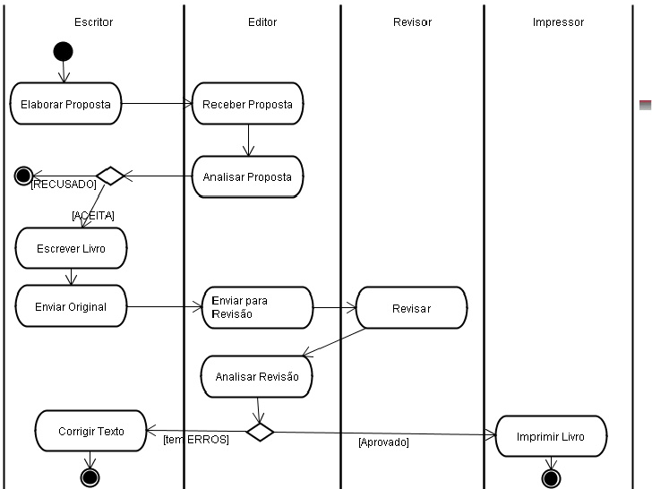

Slide 4
